Slide 1
PEMROGRAMAN BERORIENTASI OBJEK PBO-TI20192020-3-4 03. Pengenalan Pemrograman PBO
Teguh Pribadi
https://github.com/pribbadi || 082 337 475 885

Slide 2
03. Pengenalan Pemrograman PBO
Class, Object, Property, Method
Modifier
UML class diagram ➔ code

Slide 3
1) Class, Object, Property, Method
Konsep COPM
Class
Object
Property
Method

Slide 4
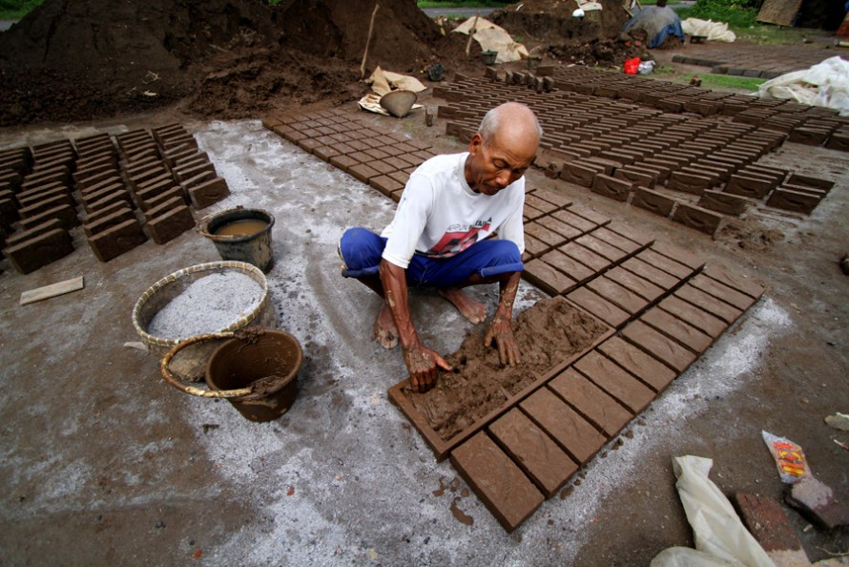
Dalam ukuran yang sama menggunakan cetakan.

Slide 5
a. Konsep Class, Object, Property, Method
Dalam konsep OOP dikenal konsep dasar Class, Object, Property, Method (COPM).
COPM adalah wujud dari cetakan.

Slide 6
Analogi COPM - Mobil
ATRIBUT/
PROPERTY/
VARIABEL
“yang dimiliki class”
Warna
CC_Mesin
Merk
Tahun
Ukuran_roda
...
CLASS
‘wujud bagian dari cetakan’
memiliki
mobil
OBJECT
‘Hasil dari cetakan/ instansiasi dari class’
fungsi
Mobil_a
METHOD/
BEHAVIOUR/
FUNCTION
“yang bisa dilakukan class”
Mobil_b
Maju
Mundur
Belok
Menanjak
…
Mobil_c
…

Slide 7
Analogi COPM – Laptop
ATRIBUT/
PROPERTY/
VARIABEL
Merk
Pemilik
Ukuran_layar
Warna
...
CLASS
laptop
memiliki
fungsi
METHOD/
BEHAVIOUR/
FUNCTION
OBJECT
Laptop_tp
Hidup
Mati
Restart
Buka Program
…
Laptop_budi
Laptop_insan
…

Slide 8
b. Class
Merupakan blueprint dari sebuah objek.
Seluruh property dan method nantinya akan diakses dari dalam objek, bukan dari dalam class. Pada saat proses instansiasi class, seluruh property dan method akan “dicopy” kedalam objek.
Ketentuan penamaan class = ketentuan penamaan variable.
CLASS
mobil

Slide 9
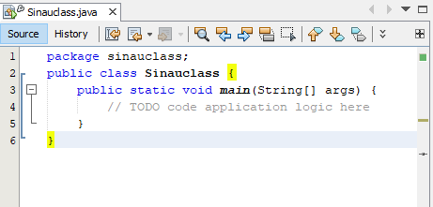
Buat Main class Sinauclass

Slide 10
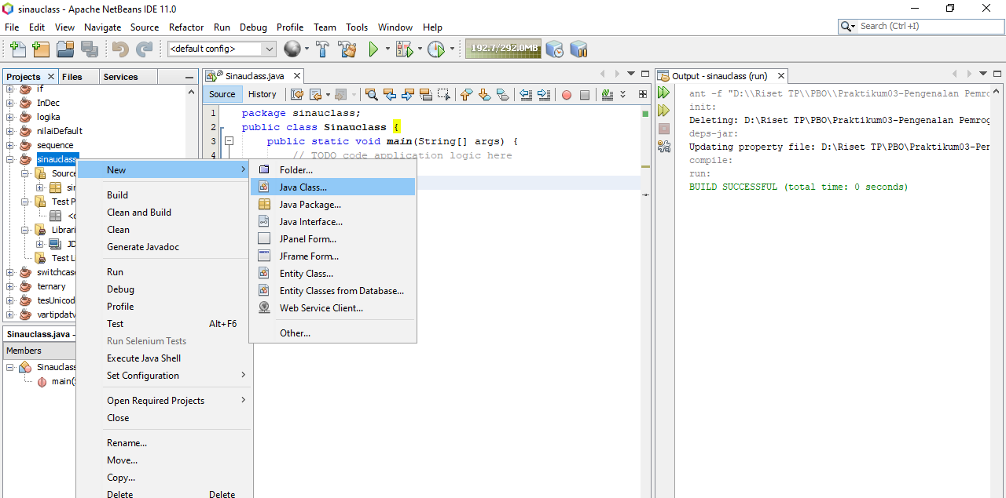
Buat class baru
Project Sinauclass ➔ klik kanan ➔ new ➔ Java Class

Slide 11
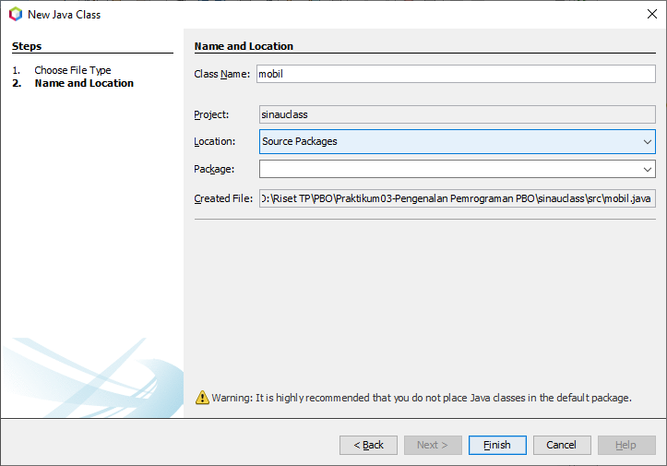
class mobil
Class Name : siswa ➔ finish

Slide 12
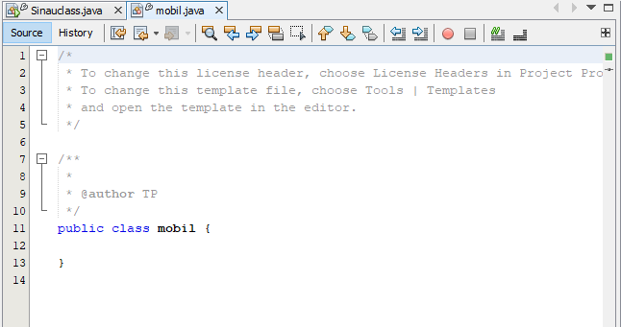
Hasil pembuatan class mobil

Slide 13
c. Property
Disebut juga dengan atribut atau variabel.
Sesuatu yang dimiliki oleh sebuah class.
Ketentuan penamaan property = ketentuan penamaan variable.
ATRIBUT/
PROPERTY/
VARIABEL
Warna
CC_Mesin
Merk
Tahun
Ukuran_roda
...
CLASS
mobil
memiliki

Slide 14
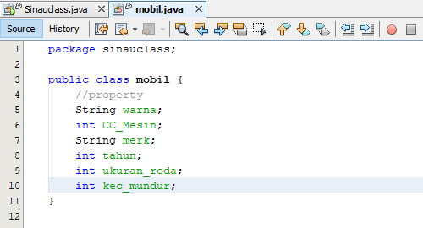
Pemberian property pada class mobil

Slide 15
d. Method
Disebut juga dengan behaviour atau function.
Sesuatu yang bisa dilakukan oleh/kegiatan dari sebuah class.
Ketentuan penamaan function = ketentuan penamaan variable.
CLASS
METHOD/
BEHAVIOUR/
FUNCTION
Maju
Mundur
Belok
Menanjak
…
mobil
fungsi

Slide 16
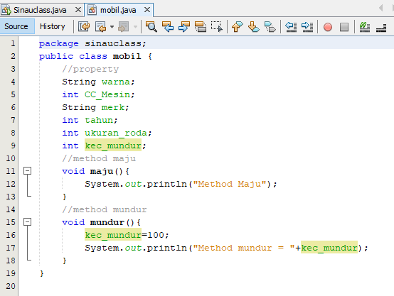
Pemberian method pada class mobil

Slide 17
e. Objek
Sesuatu yang instansiasi/ diciptakan/ hasil cetakan dari Class.
Ketentuan penamaan objek = ketentuan penamaan variable.
CLASS
mobil
OBJEK
Mobil_ku
Mobil_esti
Mobil_messi
…

Slide 18
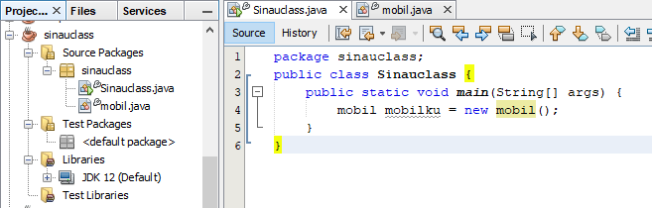
Instansiasi object dari class mobil

Slide 19
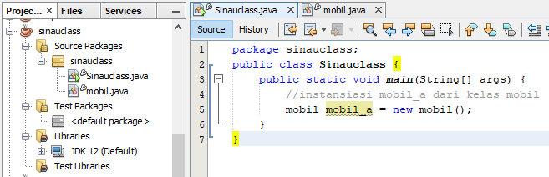
Instansiasi object mobil_a dari class mobil

Slide 20
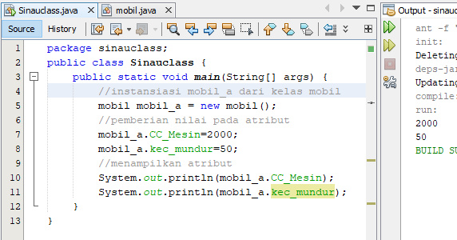
Pengaksesan property class mobil dari object

Slide 21
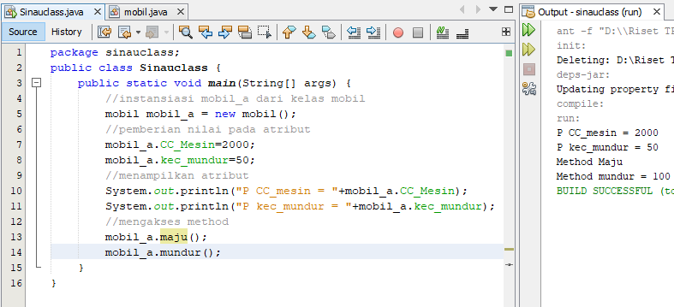
Pengaksesan method class mobil dari object

Slide 22
2) Modifier
Konsep modifier
Default
Public
Private
Protected

Slide 23
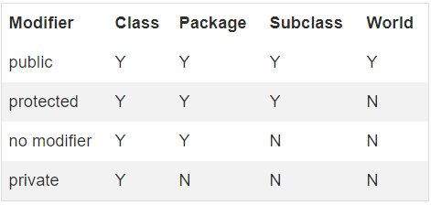
a. Konsep modifier
Pembatasan akses kepada class, property dan method.

Slide 24
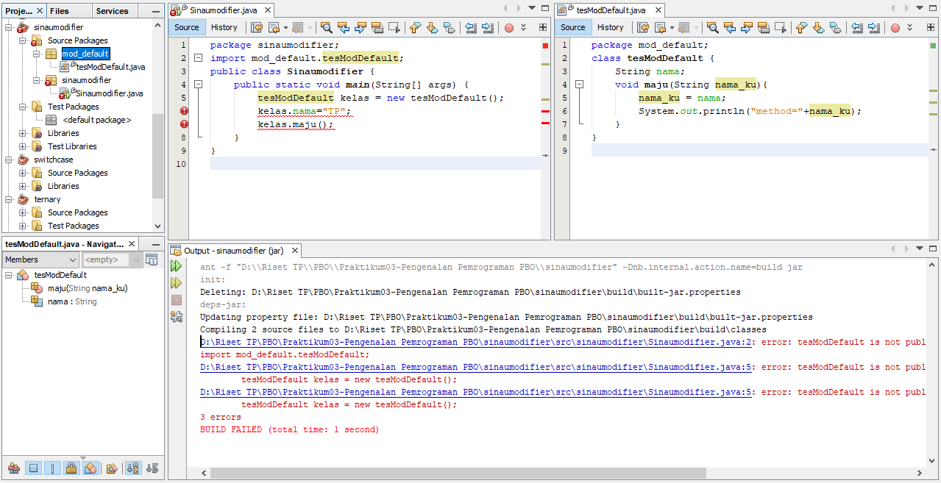
b. Default / nomodifier
Hanya bisa diakses oleh package sendiri dan class sendiri.

Slide 25
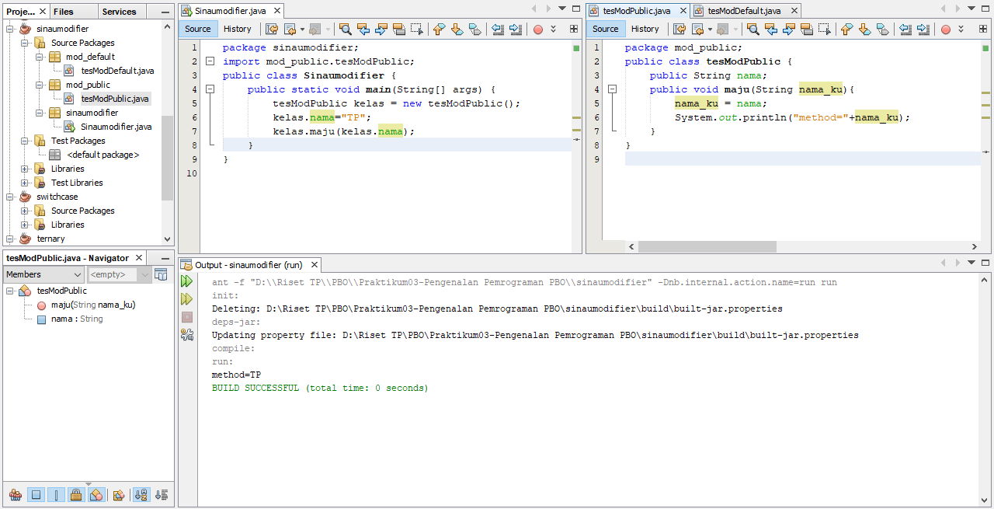
c. Public
Bisa diakses dari mana saja.

Slide 26
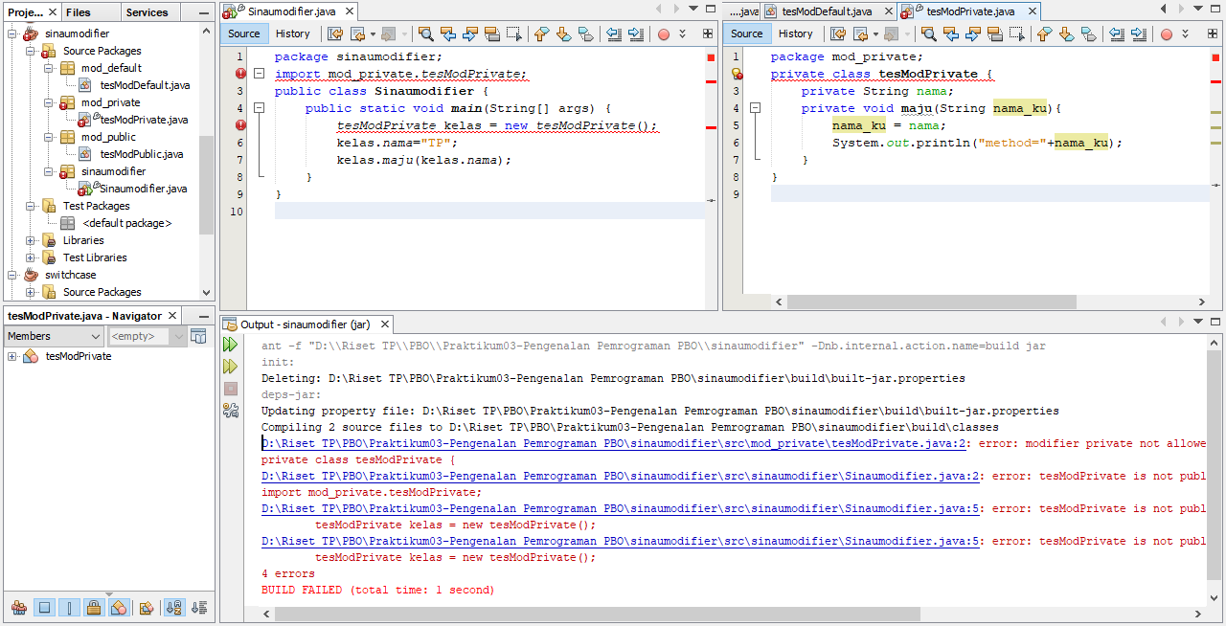
d. Private
Hanya Bisa diakses dari kelasnya sendiri.

Slide 27
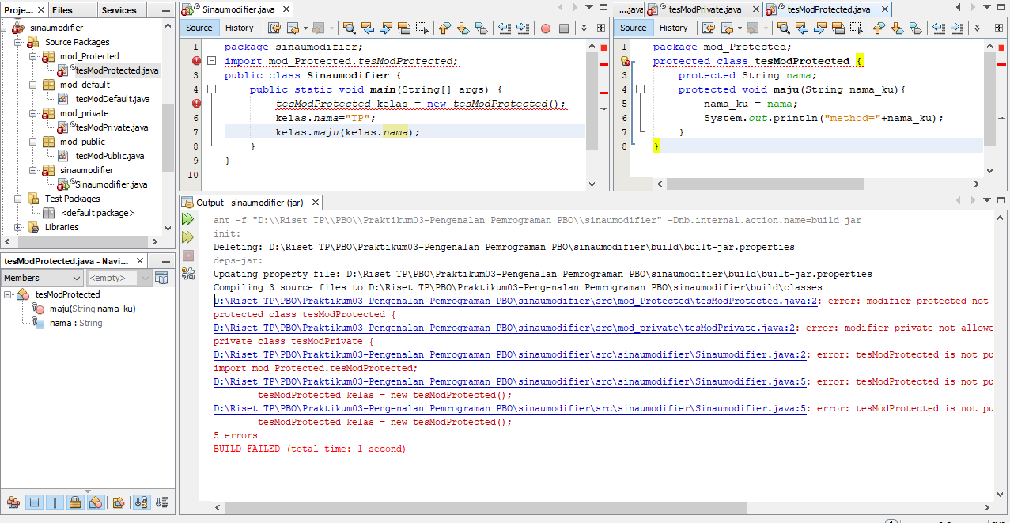
e. Protected
Bisa diakses dari satu package, satu kelas, dan kelas turunan.

Slide 28
3) UML class diagram ➔ code
UML (Class Diagram)
UML (Class Diagram) ➔ Coding java

Slide 29
a. UML (Class Diagram)
Kepanjangan dari Unifield Modelling Language.
Proses yang ada pada UML (kendall, 2011):
Use Case Diagram : describing how the system is used. Analysts start with a use case diagram
Activity Diagram : illustrating the overall flow of activities. Each use case may create one activity diagram.
Sequence Diagram : showing the sequence of activities and class relationships. Each use case may create one or more sequence diagrams
Class Diagram : showing the classes and relationships. Sequence diagrams are used to determine classes

Slide 30
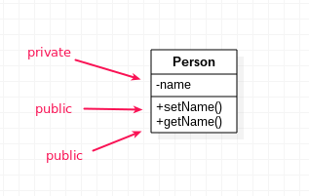
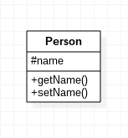
b. Notasi UML (class diagram) ➔ coding java
Public : +
Private : -
Protected : #

Slide 31
Analisis UML(class diagram) : Siswa
Class : Siswa
Property :
Nis tipe data integer
Method :
getNis : public, dengan tipe method int (return value).
setNis : public, parameter I dengan tipe data integer.
Siswa : public, parameter i dengan tipe data integer.

Slide 32
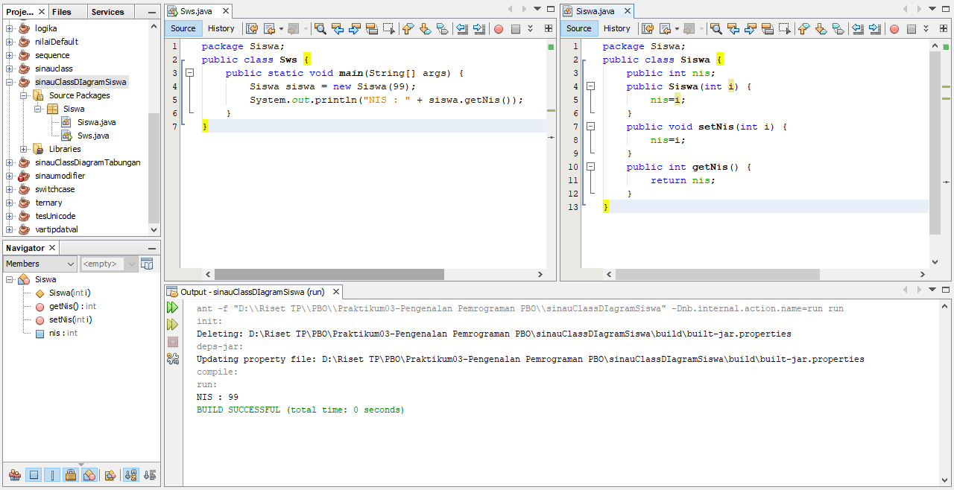
Code UML(class diagram) : Siswa

Slide 33
Latihan UML(class diagram) : Tabungan
ANALISA?
CODE?

Slide 34
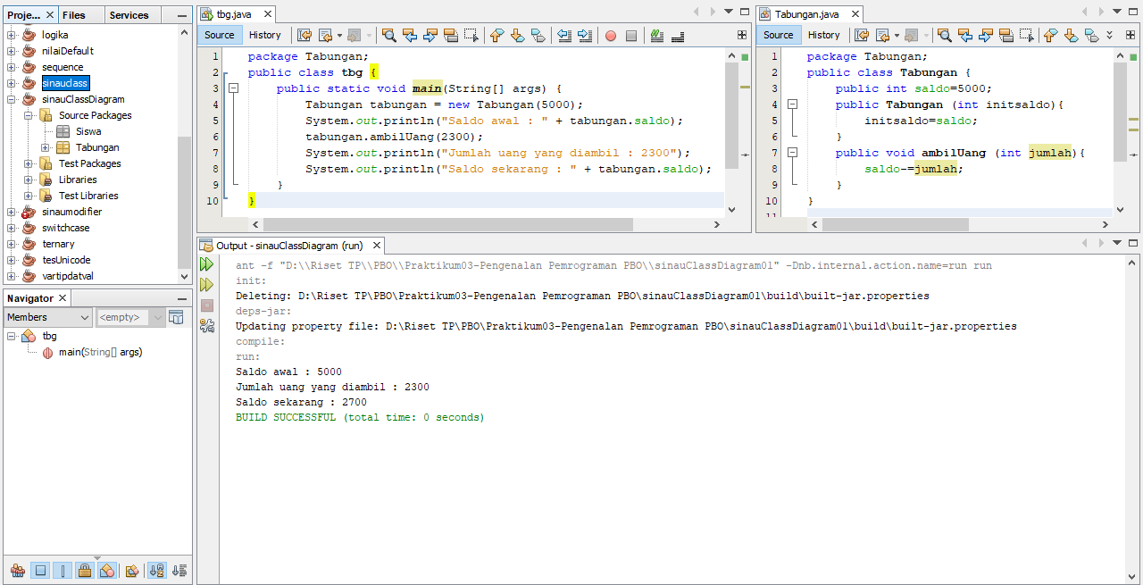
Tabungan

